Slide 1

Java Persistence API
Notes:
1

Slide 2
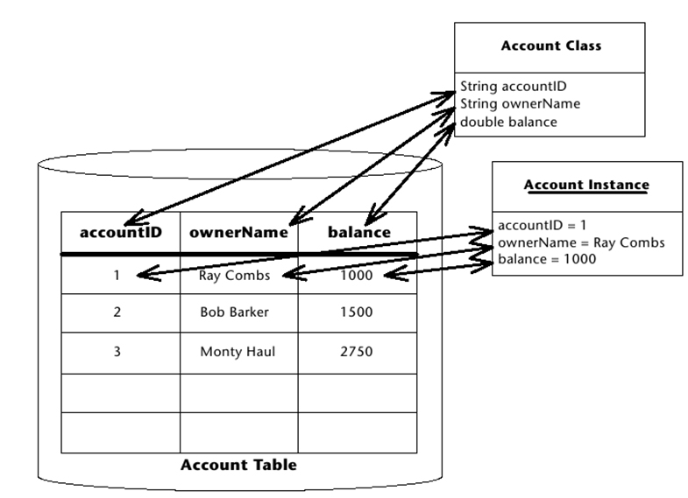
Objekt-Relationales Mapping
ORM ist die Abbildung von Objekten auf Datenbanktabellen

Slide 3
Objekt-Relationales Mapping
Der einfachste Fall ist jeweils ein Objekt auf eine Tabelle abzubilden.
Fremdschlüsselbeziehungen auf Datenbank-Seite werden auf Klassen-Seite durch Assoziationen umgesetzt.
Es gibt 3 Fälle von Fremdschlüsselbeziehungen:
1:1 (z. B. 1 Kunde, 1 Kreditkarte)
1:n (z. B. 1 Kunde, n Bestellungen)
n:m (z. B. n Bestellungen, m Artikel)

Slide 4
Fremdschlüsselbeziehungen
1:1
Tabelle Kunde
Tabelle Kreditkarte
1:1 Beziehungen werden normalerweise nicht auf 2 Tabellen aufgetrennt
Eine Tabelle ist ausreichend
Kunde
int id;
String Vorname;
String Name;
Kreditkarte karte;
Kreditkarte
int id;
long nummer;
Kunde kunde;
1
1

Slide 5
Fremdschlüsselbeziehungen
1:n
Tabelle Bestellung
Tabelle Kunde
1:n Beziehungen werden meistens durch 2 Tabellen ausgedrückt
Meistens wird in nur einer Tabelle der Primärschlüssel der anderen Tabelle als Fremdschlüssel geführt
ABER:
1:n Beziehungen können auch durch eine separate Zwischentabelle definiert werden

Slide 6
Fremdschlüsselbeziehungen
1:n
Tabelle Bestellung
Tabelle Kunde
Kunde
int id;
String Vorname;
String Name;
Kreditkarte karte;
Bestellung[] bestellungen;
Bestellung
int id;
Kunde kunde;
1
n

Slide 7
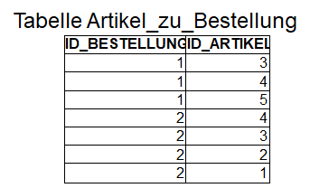
Fremdschlüsselbeziehungen
m:n
Tabelle Bestellung
Tabelle Artikel
Artikel
int id;
String Bezeichnung;
String Modellbezeichnung;
Bestellung[] bestellungen;
Bestellung
int id;
Artikel[] artikelliste;
n
m

Slide 8
Entity-Klassen
Eine Entity-Klasse ist eine normale Java-Klasse, also ein sogenanntes POJO (Plain Old Java Object).
Zu jeder Entity-Klasse gibt es eine Abbildung auf eine (oder mehrere) Tabelle(n) einer relationalen Datenbank. Diese Abbildung wird mittels Java-Annotations deklariert.
Jede Entity-Klasse hat einen Primärschlüssel, über den Objekte der Klasse eindeutig identifiziert werden können.
Entity-Klassen (im Gegensatz zu den früheren Entity Beans) benötigen keinen EJB-Container, sie können auch im Web-Container bzw. in standalone Java-Applikationen existieren.

Slide 9
Beispiel Entity-Klasse
@Entity
public class Student {
@Id
@GeneratedValue(strategy = GenerationType.AUTO)
private Long id;
@Column(name="matnum")
private Long matrikelnummer;
public Long getId() {
return this.id;
}
public void setId(Long id) {
this.id = id;
}
public Long getMatrikelnummer() {
return matrikelnummer;
}
public void setMatrikelnummer(Long matrikelnummer) {
this.matrikelnummer = matrikelnummer;
}
}

Slide 10
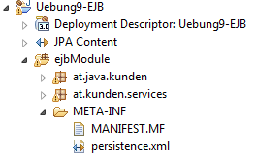
Konfiguration der Datenbankverbindung
Die Datenbankverbindung wir in Java EE im Applikationsserver konfiguriert und bekommt dort einen Namen.
In der Anwendung muss man die Konfiguration in META-INF/persistence.xml definieren.

Slide 11
Beispiel persistence.xml
<?xml version="1.0" encoding="UTF-8"?>
<persistence ...>
<persistence-unit name="myPU" transaction-type="JTA">
<provider>org.hibernate.ejb.HibernatePersistence</provider>
<jta-data-source>java:datasources/kundendb</jta-data-source>
<exclude-unlisted-classes>false</exclude-unlisted-classes>
<properties>
<property name="hibernate.hbm2ddl.auto" value="update" />
</properties>
</persistence-unit>
</persistence>

Slide 12
Entity Manager
Der Entity Manager ist eine Instanz, die den Lebenszyklus der Entity Klassen steuert.
Er instanziiert Entity-Objekte über Datenbankabfragen
Er synchronisiert Entity-Objekte mit der Datenbank

Slide 13
Entity Manager in Java SE
public class MyClass {
public class myMethod() {
EntityManagerFactory emf = Persistence.createEntityManagerFactory("myPU");
EntityManager em = emf.createEntityManager();
em.getTransaction().begin();
em.persist(new MyEntity());
em.getTransaction().commit();
em.close();
emf.close();
}
}

Slide 14
Entity Manager in Java EE
public class MyClass {
@PersistenceContext(unitName="myPU") EntityManager em;
public void myMethod() {
em.persist(new MyEntity());
}
}

Slide 15
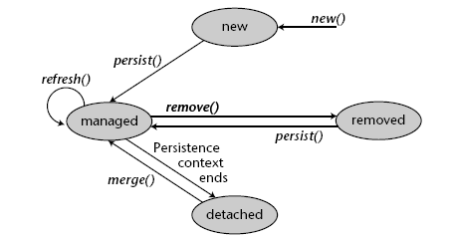
Lifecycle eines Entity-Objekts

Slide 16
Lifecycle eines Entity-Objekts
New: Das Objekt wurde mittels new-Operator in der Java Virtual Machine (JVM) angelegt. Die Objekt hat noch kein Äquivalent in der relationalen Datenbank, es wird noch nicht vom Entity Manager verwaltet.
Managed: Das Objekt wird vom Entity Manager verwaltet. Der Entity Manager weiss, ob Attribute eines Objektes geändert wurden. Er entscheidet, wann geänderte Attribute in die Datenbank geschrieben werden und wann das Objekt neu aus der Datenbank gelesen wird. Das Schreiben in die Datenbank und der Refresh können aber auch programmatisch erzwungen werden.
Removed: Das Objekt existiert noch in der JVM, es wird vom Entity Manager verwaltet, ist aber zur Löschung in der Datenbank vorgemerkt.
Detached: Das Objekt existiert in der Datenbank und in der JVM, es wird aber nicht mehr vom Entity Manager verwaltet (kommt vor, wenn das Objekt zwischen JVMs transportiert wird, oder die Transaktion beendet wurde).

Slide 17
Methoden des Entity Managers
persist(): Ein Objekt im Zustand new wird unter die Verwaltung des Entity Managers (managed) gestellt und in die Datenbank geschrieben
refresh(): Ein Objekt, das sich im Zustand managed befindet, wird erneut aus der Datenbank gelesen
remove(): Ein Objekt, das sich im Zustand managed befindet, zum Löschen markiert und mit Beendigung der Transaktion aus der Datenbank gelöscht. Das Java-Objekt bleibt bestehen.
merge(): Ein Objekt, das nicht unter der Verwaltung des Entity Managers steht, aber bereits in der Datenbank gespeichert ist, wird unter Verwaltung des Entity Managers gestellt. Die Daten des Objektes werden mit Beendigung der Transaktion in die Datenbank geschrieben.
flush(): Alle Änderungen im Objekt werden in die Datenbank geschrieben
find(): Es wird das Objekt mit dem angegebenen Primärschlüssel aus der Datenbank geholt.
createQuery(„select ..."): Eine benutzerdefinierte Datenbankabfrage wird definiert, mittels query.getResultList() wird das Ergebnis in Form von Java- Objekten ausgelesen.

Slide 18
Methoden des Entity Managers
@Stateless
@WebService
public class StudentService {
@PersistenceContext
EntityManager em;
public Student getStudentByID(Long id) {
return em.find(Student.class, id);
}
public List<Jahrgang> getAllJahrgaenge(){
return em.createNamedQuery("findAllJahrgaenge",
Jahrgang.class)
.getResultList();
}
}

Slide 19
Methoden des Entity Managers
@Stateless
@WebService
public class StudentService {
@PersistenceContext
EntityManager em;
public void createSomeTestData(){
Adresse adresse = new Adresse();
Jahrgang jahrgang = new Jahrgang();
jahrgang.setJahr(2004);
em.persist(jahrgang);
adresse.setStrasse("Thomas Edison Straße");
adresse.setHausnummer("2");
adresse.setOrt("Eisenstadt");
adresse.setPlz("7000");
em.persist(adresse);
Student student = new Student();
student.setVorname("Peter");
student.setNachname("Wind");
student.setMatrikelnummer(123456L);
student.setEmail("peter.wind@abc.com");
student.setAdresse(adresse);
student.setJahrgang(jahrgang);
em.persist(student);
}
}

Slide 20
Lifecycle Callback-Methoden
Wie bei Session Beans werden die Callbackmethoden mit Annotations gekennzeichnet:
@PrePersist, @PostPersist
@PreRemove, @PostRemove
@PreUpdate, @PostUpdate
@PostLoad

Slide 21
Definition der Abbildung
Die Abbildung der Objekte auf die Datenbank erfolgt über Annotations:
@Entity ... definiert die Klasse als Entity Klasse; standardmässig wird Tabellenname = Klassenname angenommen
@Id ... definiert ein Attribut als Primärschlüssel der Entity Klasse
@GeneratedValue(strategy = GenerationType.AUTO) ... sagt dem Persistence Manager, dass der Primärschlüssel der Entity Klasse automatisch generiert werden soll
@Column ... definiert ein zu persistierendes Attribut; standardmäßig wird Attributname = Spaltenname angenommen

Slide 22
Definition der Abbildung
@Entity
public class Student {
@Id
@GeneratedValue(strategy = GenerationType.AUTO)
private Long id;
@Column(name="matnum")
private Long matrikelnummer;
public Long getId() {
return this.id;
}
public void setId(Long id) {
this.id = id;
}
public Long getMatrikelnummer() {
return matrikelnummer;
}
public void setMatrikelnummer(Long matrikelnummer) {
this.matrikelnummer = matrikelnummer;
}
}

Slide 23
Fremdschlüsselbeziehungen
Bei der Definition von Fremdschlüsselbeziehungen muss immer bedacht werden, auf welcher Seite der beiden Tabellen sich der Fremdschlüssel befindet (siehe nächste Folie):
1:n
Tabelle Bestellung
Tabelle Kunde

Slide 24
Fremdschlüsselbeziehungen
Die wichtigsten Annotationen für die Definition von Fremdschlüssel-beziehungen sind:
@JoinColumn ... definiert ein Attribut als Fremdschlüssel
@OneToOne ... definiert eine 1:1-Beziehung
@OneToMany bzw. @ManyToOne ... definiert eine 1:n-Beziehung
@ManyToMany ... definiert eine m:n-Beziehung

Slide 25
Fremdschlüsselbeziehungen
1:1
Tabelle Kunde
Tabelle Kreditkarte
1:1-Beziehungen werden normalerweise nicht auf 2 Tabellen aufgetrennt
Eine Tabelle ist ausreichend
Kunde
@Id int id;
String Vorname;
String Name;
@OneToOne
@JoinColumn(name = "ID_KARTE")
Kreditkarte karte;
Kreditkarte
@Id int id;
Long nummer;
@OneToOne(mappedBy="karte")
Kunde kunde;
1
1

Slide 26
Fremdschlüsselbeziehungen
1:n
Tabelle Bestellung
Tabelle Kunde
Kunde
@Id int id;
String Vorname;
String Name;
@OneToMany(mappedBy="kunde")
Collection<Bestellung> bestellungen;
Bestellung
@Id int id;
@ManyToOne
@JoinColumn(name="ID_KUNDE")
Kunde kunde;
1
n

Slide 27
Fremdschlüsselbeziehungen
m:n
Tabelle Bestellung
Tabelle Artikel
Bestellung
@Id int id;
@ManyToMany
@JoinTable(name="ARTIKEL_ZU_BESTELLUNG",
joinColumns={@JoinColumn(name="ID_BESTELLUNG")},
inverseJoinColumns={@JoinColumn(name="ID_ARTIKEL")})
Collection<Artikel> artikel;
n
m
Artikel
@int id;
String Bezeichnung;
String Modellbezeichnung;
@ManyToMany(mappedBy="artikel")
Collection <Bestellung> bestellungen;

Slide 28
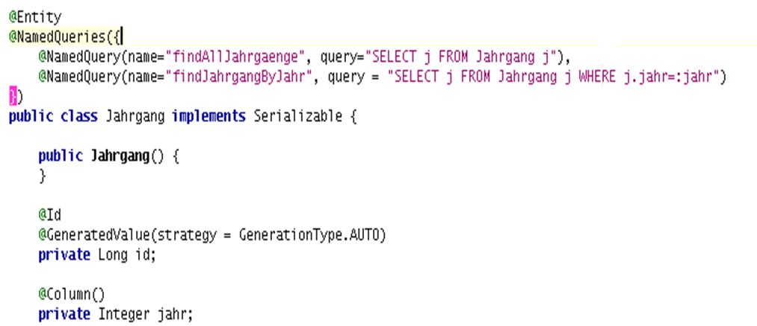
JP Query Language
Definition von Queries erfolgt in der Entity-Klasse:

Slide 29
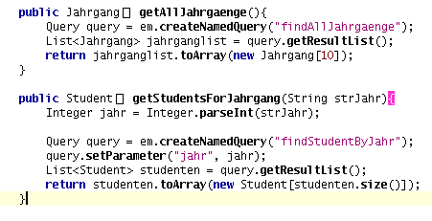
JP Query Language
Aufruf der Query:

Slide 30
JP Query Language
SELECT s FROM Student AS s
ist gleich wie
SELECT s FROM Student s
... holt alle Einträge einer Tabelle
Ausführen einer Named-Query:
List<Student> studenten= em .createNamedQuery("findAllStudenten", Student.class) .getResultList();
Ausführen einer dynamischen Query:
List<Student> studenten= em .createQuery("SELECT s FROM Student s", Student.class) .getResultList();
Wenn man nur einen Wert auslesen will:
...getSingleResult();

Slide 31
JP Query Language
Setzen von Parametern:
List<Student> studenten = em
.createQuery("SELECT s FROM Student s " +
"WHERE s.alter >= :minalter AND s.alter <= :maxalter",
Student.class) .setParameter("minalter", 17) .setParameter("maxalter",46) .getResultList();
Auslesen einzelner Spalten:
List<Object[]> result = em .createQuery("SELECT s.vorname, s.nachname " +
"FROM STUDENT s")
.getResultList();
for (Object[] row: result){
String vorname = (String) row[0];
String nachname = (String) row[1];
}

Slide 32
JP Query Language
Navigieren durch Objekte:
SELECT s.jahrgang.jahr FROM Student s
DISTINCT:
SELECT DISTINCT s.vorname FROM Student s
NULL:
SELECT s FROM Student s WHERE s.vorname IS NULL
Joins:
SELECT s.name, l.name FROM Student s LEFT JOIN s.lehrer l

Slide 33
JP Query Language
Joins in SQL:
SELECT A.EineSpalte, B.EineAndereSpalte
FROM Tabelle1 AS A JOIN Tabelle2 AS B
ON A.EinWert = B.EinAndererWert
Joins in JPQL:
SELECT s.name, l.name FROM Student s LEFT JOIN s.lehrer l
Sortierung:
SELECT s FROM Student s ORDER BY s.name DESC
SELECT s FROM Student s ORDER BY s.name ASC

Slide 34
Transaktionen
Optimistische Transaktionslogik
Jede Zeile in einer Datenbanktabelle bekommt eine Versionsnummer. Die Logik läuft dann wie folgt ab:
1. Client1 liest einen Datensatz mit der Versionsnummer <1>
2. Client2 liest den gleichen Datensatz mit der Versionsnummer <1>
3. Der Client2 will den Datensatz schreiben. Der Entity Manager vergleicht die Version des Datensatzes, den Client2 (<1>) schreiben will, mit der Version in der Datenbank (auch <1>)
4. Die Versionsnummern sind gleich, deswegen schreibt der Entity Manager den Datensatz und erhöht dabei die Versionsnummer des Datensatzes auf <2>
5. Client1 will den Datensatz schreiben. Der Entity Manager vergleicht die Versionsnummern des Datensatzes, den Client1 (<1>) schreiben will, mit jenem in der Datenbank (Version <2>)
6. Der Entity Manager wirft eine Exception, da er erkennt, dass der Datensatz durch einen anderen Client geändert wurde.

Slide 35
Transaktionen
Pessimistische Transaktionslogik
Sobald ein Client einen Datensatz zur Bearbeitung holt, wird der entsprechende Datensatz gesperrt:
1. Client1 liest den Datensatz und sperrt ihn gleichzeitig zur Bearbeitung → OK
2. Client2 liest den Datensatz → OK
3. Client2 versucht den Datensatz erneut zu lesen und gleichzeitig zu sperren. Der Entity Manager wirft eine Exception.
3. Client1 schreibt den Datensatz und gibt ihn wieder frei.

Slide 36
Transaktionen
Umsetzung optimistische Transaktionslogik
Die Entity Klasse bekommt ein Attribut, das die Versionsnummer führt. Dieses Attribut wird mit der Annotation @Version gekennzeichnet.
@Version private Long version;
public Long getVersion() {return version;}
public void setVersion(Long version) {this.version = version;}
Der Entity Manager wirft dann im Konfliktfall eine OptimisticLockException.
Wie macht das der Entity Manager?
UPDATE student set vorname="Michael", version = version + 1 WHERE id = 12 AND version = 101;
Der Entity Manager bekommt von der Datenbank die Anzahl der geänderten Zeilen zurück. Wenn diese gleich 0 ist, dann gibt es einen Konflikt.

Slide 37
Transaktionen
Umsetzung pessimistische Transaktionslogik
Mittels der lock()-Methode wird der Datensatz für konkurrierendes Schreiben gesperrt. Während eine Transaktion einen Datensatz gelockt hat, kann keine andere Transaktion schreiben.
em.lock(student, LockModeType.WRITE);

Slide 38
Kaskadierung
Kaskadierung bedeutet, dass eine Datenbankoperation auch auf die assoziierten Objekte eines Entity-Objektes durchgeführt werden.
Beispiel: Ein Student-Objekt wird in der JVM neu angelegt, ein Adress-Objekt wird in der JVM neu angelegt. Das Adress-Objekt wird Student angehängt. Dann wird die Methode persist() für das Student-Objekt aufgerufen, woraufhin gleichzeitig der Student als auch die Adresse in der Datenbank angelegt werden.
Danach wird der Student aus der Datenbank gelöscht, wodurch auch die Adresse gelöscht wird.
Kasadierung kann bei den Annotations @OneToMany, @ManyToOne, @OneToOne und @ManyToMany eingestellt werden.
@ManyToMany(cascade=CascadeType.ALL)
@OneToOne(cascade={CascadeType.PERSIST, CascadeType.MERGE})
@OneToMany(cascade=CascadeType.DELETE)
Folgende Optionen existieren: ALL, PERSIST, MERGE, REMOVE, REFRESH

Slide 39
Constraints
Constraints, also zwingende Bedingungen, können teilweise über Kaskadierungen gelöst werden.
Andererseits können Constraints auf Attributen gesetzt werden:
@Column(nullable=false, unique=true)
Es kann gesteuert werden, ob Attribute geschrieben werden dürfen:
@Column(insertable=false, updatable=false)
Diese Attribute können auch für @JoinColumn gesetzt werden.

Slide 40
Lazy Loading
Über Lazy Loading kann gesteuert werden, ob assoziierte Objekte sofort aus der Datenbank geladen werden sollen oder erst dann, wenn darauf zugegriffen wird.
@OneToMany(fetch=FetchType.EAGER)
... die assoziierten Objekte werden sofort geladen (im schlechtesten Fall ist das die ganze Datenbank!)
@ManyToMany(fetch=FetchType.LAZY)
... dem Entity Manager wird vorgeschlagen, die Attribute erst dann zu Laden, wenn auf sie zugegriffen wird. Das resultiert in einer Exception, wenn das Entity-Objekt nicht mehr gemanagt ist!

